Slide 1
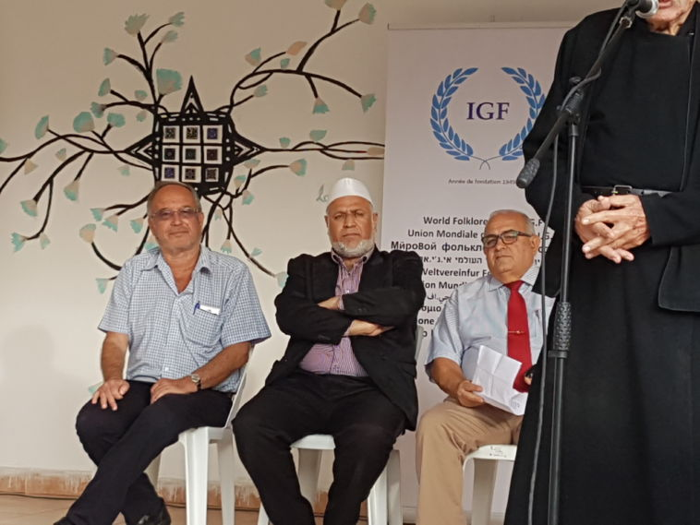
שבע מצוות בני נח

Slide 2
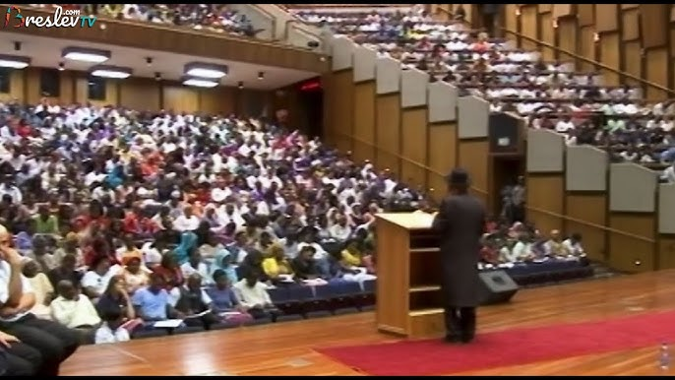
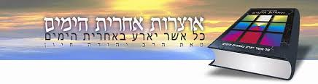
אחרית הימים
ישעיהו פרק ב פסוק א - ד
הַדָּבָר אֲשֶׁר חָזָה יְשַׁעְיָהוּ בֶּן אָמוֹץ עַל יְהוּדָה וִירוּשָׁלִָם:
וְהָיָה בְּאַחֲרִית הַיָּמִים נָכוֹן יִהְיֶה הַר בֵּית יְהֹוָה בְּרֹאשׁ הֶהָרִים וְנִשָּׂא מִגְּבָעוֹת וְנָהֲרוּ אֵלָיו כָּל הַגּוֹיִם: וְהָלְכוּ עַמִּים רַבִּים וְאָמְרוּ לְכוּ וְנַעֲלֶה אֶל הַר יְהֹוָה אֶל בֵּית אֱלֹהֵי יַעֲקֹב וְיֹרֵנוּ מִדְּרָכָיו וְנֵלְכָה בְּאֹרְחֹתָיו כִּי מִצִּיּוֹן תֵּצֵא תוֹרָה וּדְבַר יְהֹוָה מִירוּשָׁלִָם:
וְשָׁפַט בֵּין הַגּוֹיִם וְהוֹכִיחַ לְעַמִּים רַבִּים וְכִתְּתוּ חַרְבוֹתָם לְאִתִּים וַחֲנִיתוֹתֵיהֶם לְמַזְמֵרוֹת לֹא יִשָּׂא גוֹי אֶל גּוֹי חֶרֶב וְלֹא יִלְמְדוּ עוֹד מִלְחָמָה:

Slide 3
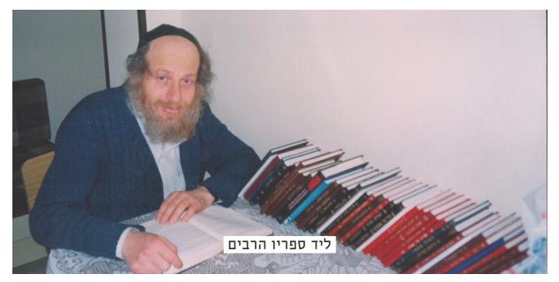
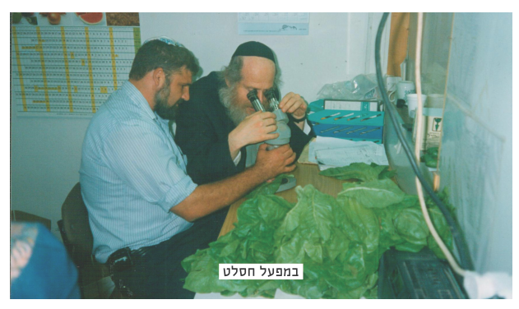
מפעליו של הרב יואל שוורץ זצ"ל
הוצאה של כ300 ספרים תורניים
הרב הראשון בנושא תולעים

Slide 4
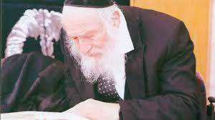
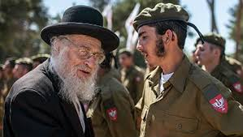
משגיח מגיל 28 בישיבות למתחזקים – איתרי, דבר ירושלים.
הרב של הנחל החרדי

Slide 5
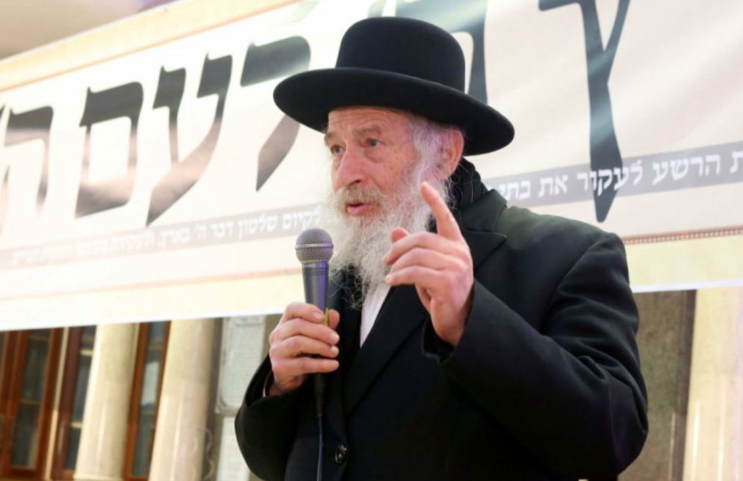
ר' יואל שוורץ זצ"ל
מעגלי ההשפעה התורנית של ר' יואל שוורץ התרחבו הלאה, מעבר לגבולות העם היהודי.
הרב ראה צורך ללמד את העולם כולו את האמונה באלוקים ויחודו של עם ישראל.
שהיו שואלים אותו מה המקור לכך?
היה אומר התפללת היום שחרית? ומה אמרת?
"הוֹדוּ לַה' קִרְאוּ בִשְׁמוֹ הוֹדִיעוּ בָעַמִּים עֲלִילוֹתָיו".
סַפְּרוּ בַגּוֹיִם אֶת כְּבוֹדוֹ בְּכָל הָעַמִּים נִפְלְאֹתָיו:

Slide 6
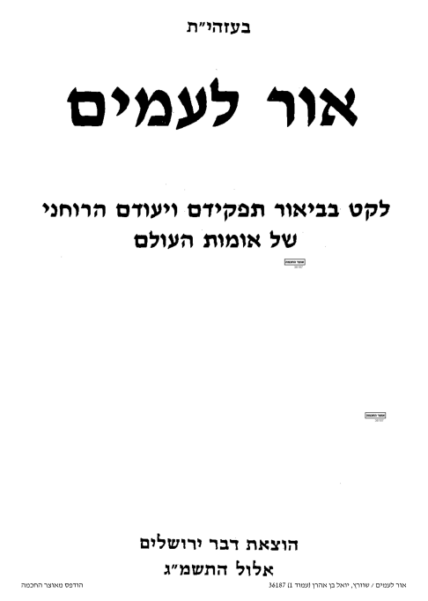
בשנת תשמ"ג הוציא את הספר הראשון בנושא 'אור לעמים' על החשיבות והחובה ללמד את הגויים את שבע מצוות בני נח, שהם חייבים בהם. בספר הוא כתב ופרט את דיני השבע המצוות.
לאחר כמה שנים הספר התגלגל לידי גוים שהתלהבו מהדבר ובאו לבקש מהרב שוורץ שילמד אותם את הדינים וההלכות. אותם בני נח תרגמו את הספר 'אור לעמים' למספר שפות: אנגלית, צרפתית, גרמנית, ספרדית, רוסית.
הוא לא הסתפק בללמד את הגויים שיש שבע מצוות, אלא חיפש לחבר אותם לבורא עולם במשך היום כולו ובמעגל השנה. לשם כך הוא חיבר סידור תפילה לבני נח ואף ספר יסודי שמברר בעבורם את תפקיד אומות העולם במהלך האלוקי הכללי של העולם ואת פרטי הדינים שהם חייבים בהם.
הספר, שנקרא 'אור לעמים', הגיע לידיו של וונדל ג'ונס - כומר בפטיסטי מארצות הברית, תאולוג וארכאולוג, שהחל להתוודע ליהדות בשנות התשעים של המאה שעברה, ועבר מהפך רוחני שתוצאתו הקמת אגודת 'כרם בני נח'.
הספר העניק לג'ונס, שגישש את דרכו כבן נח, מענה ראשוני בתקופה שבה הסוגיה הייתה עדיין תיאורטית לחלוטין. הוא הגיע לרב הביתה, דפק לו על הדלת והתחיל לשוחח איתו, לאחר מכן הם המשיכו בקשר של התכתבות. הרב נתן לבני נח כלים ליצור הווי דתי, קשר עם בורא עולם.

Slide 7
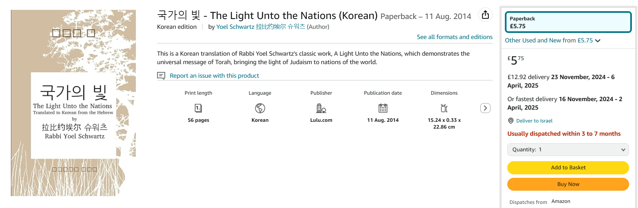
שבע מצוות בני נח בקוראנית
הספר 'אור לעמים' תורגם ל־12 שפות, והגיע לגויים במדינות שונות ברחבי העולם.
אל ביתו של הרב במאה שערים הגיעו במשך 13 שנה סטודנטים נוצרים גרמנים והתעמתו איתו בכל השאלות התאולוגיות שהטרידו אותם, ויצאו ממנו כשידם על התחתונה.

Slide 8
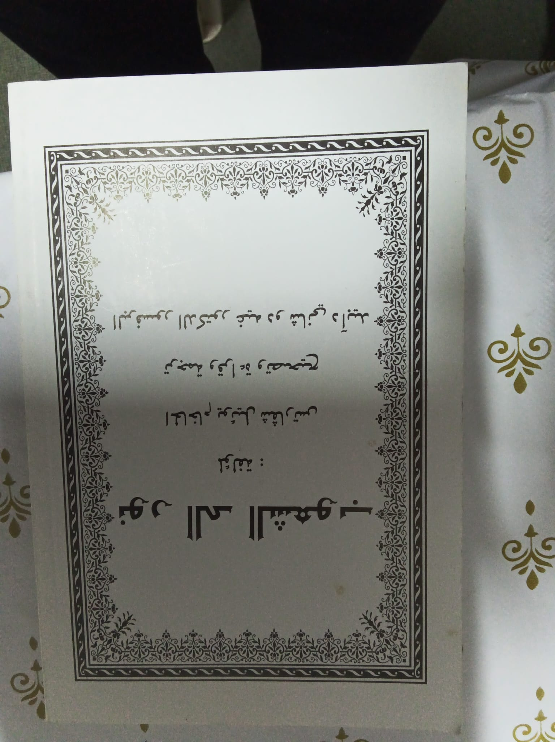
פעם ישבת הרב על ספסל בתחנה ציבורית ולידו התיישב ערבי זקן. לפתע פנה אליו הערבי וביקש שיסביר לו משנה קשה. הרב שאל אותו לשם מה הוא צריך לדעת משניות? והוא התחיל לספר שלמד באוניברסיטה העברית לפני מלחמת השחרור והחליט לתרגם את המשניות לערבית.
הרב הציע לו במקום ללמד את הערבים משניות יש לו רעיון טוב בשבילו, יש לו ספר שמלמד מה הגויים חייבים על פי היהדות, הוא מסכים לשלם לו כדי שיתרגם את הספר לערבית, הערבי הסכים ותרגם את הספר.
הספר בערבית הצליח, קנו אותו פועלים שעבדו אצלם ערבים, וכן בית הספר ערבי החליט לחלק את הספר לתלמידים כמזכרת סיום שנות הלימודים.
הרב אהב תמיד לספר את הסיפור הבא: "האדם שמפיץ את הספרים בין הערבים אמר לי שפנו אליו הורים של שני נערים ערבים, ואמרו לו שהספר הציל את בניהם מלהיות מחבלים מתאבדים, כיוון שהם הבינו שאפשר להגיע לאלוקים גם מבלי להתאבד".
הרב פנה לאמ"ן וביקש שינסו את הנשק החדש-ישן הזה כדי להילחם בפיגועי ההתאבדות, אך בצה"ל לא היו מוכנים כלל לשמוע מהעניין.
"מהסיפור על הנערים הערבים אפשר ללמוד שהבאת השלום בעולם תלויה רק בנו. תפקידנו הוא להפיץ את האמונה בעולם, וזה מה שיביא את השלום".

Slide 9
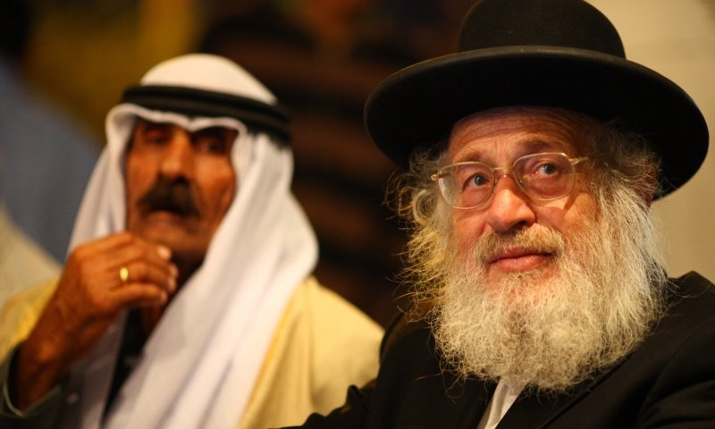
הרב יואל שוורץ, הוזמן לאיראן
לפגישה על 7 מצוות בני נח.
התהליך החל לפני זמן מה. כשההתחלה הייתה, במהלך הקשר שלנו עם השיח פאלאג'י, המכהן כאימאם של איטליה, שהיה אצלינו בבית דין, ולאחרונה גם היה אתנו בכנסת. הוא טוען תמיד שקיום שבע מצוות בני נח על ידי האומות, יביא את השלום העולמי, דרכו נוצר הקשר עם האימאם הטורקי.
• מה שמו של האימאם הטורקי?
הוא נקרא, אודנאן אוקטאר. הוא שייח' שידוע כאוהב ישראל, ואשר יש לו השפעה רבה על הפרלמנט הטורקי.
• מתי התחיל הקשר ביניכם?
לפני כמה חדשים. בית הדין הוזמן על ידו כבר 3 פעמים לטורקיה, כשהנסיעה וההוצאות על חשבונו. אני לא הייתי בין הנוסעים, כי אני לא דובר אנגלית רהוטה.
היינו בטורקיה. ואדרבה חברי הבית דין קיבלו שם כבוד רב, הכניסו אותם למסגד הכחול שזה הפסגה של טורקיה, לאוניברסיטה האיסלמית של טורקיה.

Slide 10

עם סגולה – ממלכת כהנים
יתר על כן עם ישראל נבחר להיות עם סגולה מכל העמים להיות ממלכת כהנים וגוי קדוש בכדי ללמד את דבר ה' לאומות.
כמו שכתב הספורנו בפירושו לתורה שמות יט ו:
ואתם תהיו לי ממלכת כהנים - ובזה תהיו לי סגולה כי תהיו ממלכת כהנים להבין ולהורות לכל המין האנושי לקרא כולם בשם ה' ולעבדו שכם אחד כאמרו ואתם כהני ה' תקראו וכאמרו כי מציון תצא תורה.

Slide 11
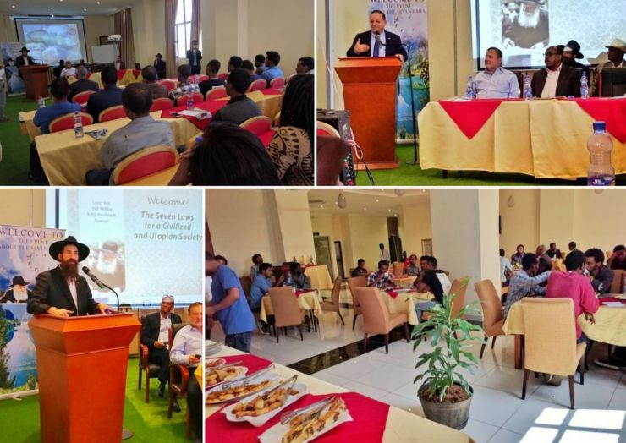
היהודים נמצאים במרכז העולמי
המתבונן בתולדות העולם ימצא שההשגחה העליונה סובבה שתמיד הריכוז הגדול------------------ של היהודים בקרב העמים ימצא ליד האומות המשפיעות בתרבותם על העולם.
אברהם אבינו נולד במיסופוטמיה שבאותה העת היתה מרכז התרבות העולמית.
לאחר מכן כשמצרים היתה למרכז התרבות העולמי אנו מוצאים את בני ישראל שמזר עליהם גלות לארץ נכריה גולים למצרים
כאשר נגזרה גזירת חורבן וגלות בתקופת ימי הבית הראשון אנו רואים שהיהודים גלו לאשור ולבבל שהיו המעצמות הגדולות של התקופה לאחר מכן בפרס וכאשר יוון יוצאת למסע הכיבושים הגדול שוב מצויים יהודים רבים ליד המרכז הגדול של התרבות העולמית אלכסנדריה של מצרים במשך רוב שנות הבית השני.
אחרי כן גלו היהודים לרומי כשספרד היתה מרכז התרבות שוב אנו מוצאים את היהודים שם
וכאשר היהודים גורשו מספרד ירד מעמדה לשפל
כאשר אירופה היתה מרכז התרבות העולמי גדל מספר היהודים שם יותר מאשר בכל מקום
כהיום שארצות הברית של אמריקה היא מרכז התרבות העולמי מצוים שם היהודים במספר הגדול ביותר.
לעומת זאת אין אנו מוצאים כמעט יהודים במזרח הרחוק לא בסין ולא ביפן ובשאר האומות שרכשו לאחרונה ידע טכנולוגי רב והגיעו להישגים כלכליים עצומים וזאת כפי שהסברנו אין ארצות אלו משפיעות על תרבות העולם ההשגחה העליונה מכוונת את היהודים למקומות התרבות העולמיים כדי שישפיעו על העולם.

Slide 12
מפטיר יונה
יונה הנביא נשלח להחזיר בתשובה את אנשי נינוה והוא סירב ------------------לעשות זאת ואף ברח לחוץ לארץ כדי שהשכינה תסתלק ממנו משום שסבר שעל ידי כן יפטר מהחיוב הזה.
רבותינו ז"ל ביארו שעשה זאת במסירות נפש כיון שהיה סבור שלעם ישראל עדיף שלא להחזיר את הגויים בתשובה משום שהנכרים קלי תשובה וזה יהפך לקטרוג על עם ישראל.
הקב"ה אילץ אותו לחזור ולהוכיח את נינוה ואכן הם חזרו בתשובה.
והנה יונה הנביא חשש שהדבר יזיק לעם ישראל ולמעשה בני ישראל למדים עניני תשובה מאנשי נינוה בתעניות ציבור שמכריזים במקרה של בצורת הזקן שבהם אומר דברי כיבושין ואומר אחינו לא השק והתענית גורמים אלא תשובה ומעשים טובים גורמים שכן מצינו באנשי נינוה שלא נאמר בהם וירא ה' את שקם ואת תעניתם אלא וירא הא להים את מעשיהם כי שבו מדרכם הרעה.
ביום הביפורים במנחה קוראים בכל בתי הכנסיות של עם ישראל את תשובתם של אנשי נינוה כדי ללמוד ממנה. הרי שהתשובה של אנשי נינוה הפכה למלמדת לעם ישראל וזהו דבר שמועיל גם לישראל.
שלמות הבריאה מועילה לכל חלק מחלקיה ועל כן עם ישראל צריכים לדאוג גם ליתר העמים שימלאו את תפקידם הרוחני.

Slide 13
בכלל מצוות אמונה
אהבת השם – ראה את לשון הספרי.
תפילה – נח נתבע שלא התפלל. כי מי נח זאת לי.
הודאה לאלוקים – כמו שאברהם לימד אותם.
ביטחון בהשם – כמו שיוסף נתבע.
כבוד השם – כל הנקרא בשמי לכבודי בראתיו.
קידוש השם – בגמ' נסתפקו האם חייב למסור את הנפש על כך.
חילול השם – באנשי סדום – רעים וחטאים לה' מאוד – זה חילול השם.

Slide 14
מצוות האמונה
יחוד השם
התבוננות בנפלאות הבריאה – שאו מרום עיניכם
התבוננות בהיסטוריה – זכור ימות עולם.
לומר פסוקים שמחזקים את האמונה –
לומר חלק מעיקרי האמונה –

Slide 15
מצוות שראוי לבני נח לנהוג
דם מן החי – קיבלו על עצמם.
שחיטה – בצורה שאינה מצערת.
שחיטה – ראוי בצורה שאינה מצערת. ויש להסתפק האם ראוי לאכול בע''ח כשרים כדי שיהיה מידות טובות.
תערובות – יתכן וסגי בביטול ברוב.
צמחונות – אינה ראויה משום שיבוא האדם לרחם על בע''ח במקום על האדם.
ברכה על האוכל – ראוי לברך לפחות בסעודה עיקרית.
רחמנות, ענוה, צניעות, אמת, כיבוד הורים (חם נענש).
צדקה – סדום נענשה.

